Slide 1
Основные операции Великой Отечественной войны
Камчатский край, Олюторский район, с.Тиличики
Муниципальное казённое общеобразовательное учреждение
«Тиличикская средняя школа»

Slide 2
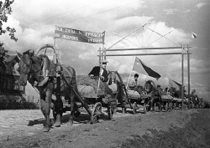
Начальный период Великой Отечественной войны
К июню 1941 года Вторая мировая война, втянув в свою орбиту около 30 государств, вплотную подошла к границам Советского Союза. Очередной целью — главной по своему значению — был для Германии разгром Советского Союза.

Slide 3
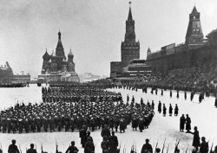
Парад на Красной площади 7 ноября 1941 года
Военный парад 7 ноября 1941 года стал уникальным по своей политической значимости. Он организовывался и проводился по личному указанию Верховного Главнокомандующего И.В. Сталина.

Slide 4
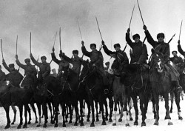
Контрнаступление советских войск под Москвой
В суровые дни осени 1941 года, когда со всей остротой встал вопрос о самом существовании советской державы, ответ на него зависел от того, устоит или нет Москва под натиском вермахта. Паденье столицы казалось делом нескольких ближайших дней.

Slide 5
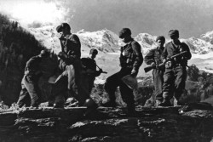
Битва за Кавказ
Битва за Кавказ длилась 442 суток и вошла в историю военного искусства как комплекс оборонительных и наступательных операций, проведенных на обширной территории в сложных условиях степной, горной и горно-лесистой местности, на приморских направлениях.

Slide 6
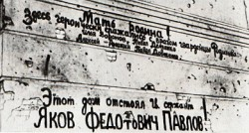
Сталинградская битва
Двести дней и ночей на берегах Дона и Волги, а затем у стен Сталинграда и непосредственно в самом городе продолжалась эта ожесточенная битва. По целям, размаху и напряженности боевых действий Сталинградская битва превзошла все предшествующие ей сражения мировой истории.

Slide 7
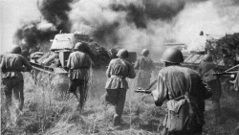
Курская битва
Великая Курская битва по своему размаху, привлекаемым силам и средствам, напряженности, результатам и военно-политическим последствиям является одной из крупнейших битв Второй мировой войны. Она продолжалась пятьдесят неимоверно трудных дней и ночей.

Slide 8
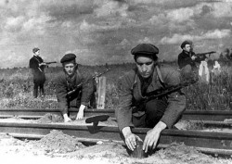
Операция «Концерт»
По оценке военных специалистов, действия партизан в операциях «Рельсовая война» и «Концерт» были более чем в 11 раз эффективнее всех налетов немецко-фашистской авиации, сбросившей примерно за тот же период на железные дороги в советском тылу более чем 10 тысяч авиационных бомб.

Slide 9
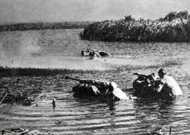
Битва за Днепр
Солдаты, офицеры и генералы при форсировании Днепра, преследовании врага и в борьбе за расширение плацдармов проявили массовый героизм. Десятки тысяч советских воинов были награждены орденами и медалями. А храбрейшим из храбрейших было присвоено звание Героя Советского Союза.

Slide 10
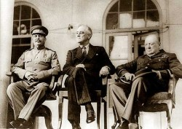
Тегеранская конференция
Тегеранская конференция (28 ноября — 1 декабря 1943 года) убедительно показала, что, несмотря на коренное различие в политическом и социальном строе СССР, с одной стороны, и США и Англии — с другой, эти страны могли успешно сотрудничать в борьбе с общим врагом.

Slide 11
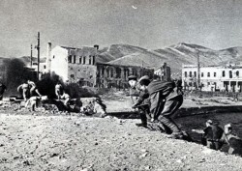
Новороссийско-Таманская наступательная операция
Новороссийско-Таманская операция стала заключительной в битве за Кавказ. В ходе нее был прорван оборонительный рубеж фашистских войск, разгромлена вражеская группировка и полностью освобожден Таманский полуостров.

Slide 12
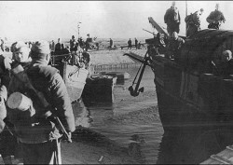
Керченско-Эльтигенская десантная операция
В результате Керченско-Эльтигенской десантной операции войска Красной армии овладели важнейшим оперативным плацдармом, сыгравшим в последующих событиях большую роль при освобождении Крыма.

Slide 13
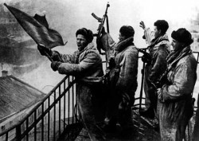
Ленинградско-Новгородская наступательная операция
В результате Ленинградско-Новгородской операции советские войска прорвали оборону противника и отбросили его на 220–280 километров от Ленинграда. При этом было разгромлено до 30 немецких дивизий.

Slide 14
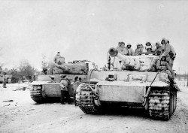
Корсунь-Шевченковская наступательная операция
Операция советских войск по окружению и уничтожению крупной вражеской группировки в районе Корсунь-Шевченковского вошла в историю военного искусства в качестве блестящего примера такого способа разгрома противника. Верховный Главнокомандующий назвал ее «новым Сталинградом».

Slide 15
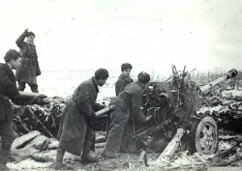
Никопольско-Криворожская наступательная операция
В результате операции был ликвидирован важный в оперативном отношении никопольский плацдарм врага, а его войска отброшены из запорожской излучины Днепра. Важным достижением операции стало освобождение Никопольского и Криворожского промышленных районов советской Украины.

Slide 16
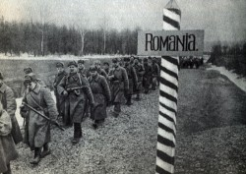
Уманско-Ботошанская наступательная операция
По итогам наступления 5 марта — 17 апреля 1944 года советские войска продвинулись на глубину 200-250 км, освободили значительную территорию Правобережной Украины и Молдавии, вышли на государственную границу СССР и перенесли боевые действия на территорию Румынии.

Slide 17
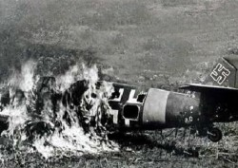
Березнеговато-Снигиревская операция
В ходе операции 3-й Украинский фронт нанес тяжелое поражение 6-й армии, ее девять дивизий были разгромлены. 20 марта 1994 года в передовой статье газеты «Правда» отмечалось, что вторая «6-я армия» повторила судьбу первой «6-й армии», прекратившей свое существование под Сталинградом.

Slide 18
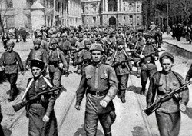
Одесская наступательная операция
В результате Одесской операции (26 марта — 14 апреля 1944 года) советские войска нанесли тяжелое поражение немецкой 6-й и румынской 3-й армиям. Продвижение советских войск составило до 180 км, были освобождены Николаевская и Одесская области Украинской ССР, а также значительная часть Молдавии.

Slide 19
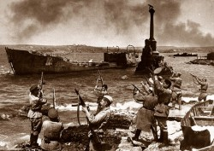
Крымская стратегическая наступательная операция
Победа в Крыму в 1944 году вернула стране важный экономический район. Была освобождена территория, занимавшая по площади около 26 тысяч кв. км., и разбита 17-я немецкая армия.

Slide 20
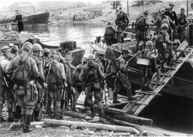
Выборгско-Петрозаводская наступательная операция
Выборгско-Петрозаводская стратегическая наступательная операция (10 июня — 9 августа 1944 года) включала в себя две фронтовые наступательные операции, проводившиеся последовательно.

Slide 21
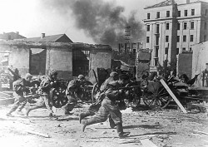
Могилевская наступательная операция
Могилевская наступательная операция продолжалась с 23 по 28 июня 1944 года. За сутки до начала наступления была проведена разведка боем, которая началась после 30-минутной артподготовки.

Slide 22
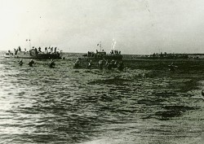
Тулоксинская десантная операция
Операцию предполагалось осуществить двумя эшелонами, с интервалом между ними в 4-5 часов. В период подготовки сил и средств флотилии были своевременно осуществлены мероприятия по обеспечению боевых действий. Тулоксинская операция проходила с 23 по 27 июня 1944 года.

Slide 23
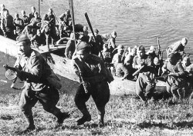
Операция «Багратион» и ее политическое значение
Не имеющая себе равных по пространственному размаху, Белорусская наступательная операция по праву считается крупнейшим достижением отечественного военного искусства. В ходе нее Красная армия значительно подорвала силы врага и приблизила крах фашизма.

Slide 24
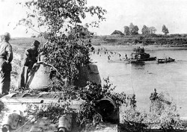
Витебско-Оршанская наступательная операция
В результате Витебско-Оршанской операции (22–28 июня 1944 года) было разгромлено левое крыло группы армий «Центр», советские войска продвинулись на 80-150 км и создались благоприятные условия для дальнейшего наступления на минском и вильнюсском направлениях.

Slide 25
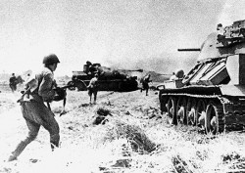
Бобруйская наступательная операция
Оставшиеся в Бобруйске немецко-фашистские группы сложили оружие к 10 часам 29 июня 1944 года в результате слаженных совместных действий 105-го и 42-го стрелковых корпусов 65-й и 48-й армий, а также сил Днепровской военной флотилии.

Slide 26
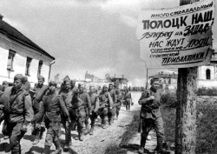
Полоцкая наступательная операция
Побывав 30 июня 1944 года на восточных и юго-восточных подступах к Полоцку, генерал армии И.Х. Баграмян пришел к выводу, что штурм необходимо провести одновременно с разных сторон, чтобы лишить врага возможности осуществления маневра.

Slide 27
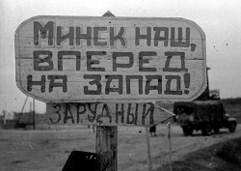
Минская наступательная операция
Значение Белорусской операции, одним из важных этапов которой была Минская наступательная операция (29 июня — 4 июля 1944 года), трудно переоценить. Она явилась выдающимся событием не только для Великой Отечественной, но и для всей Второй мировой войны.

Slide 28
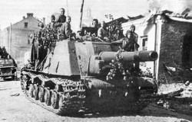
Шяуляйская наступательная операция
В результате Шяуляйской операции (5-31 июля 1944 года) войска Первого Прибалтийского фронта продвинулись от 100 до 400 километров, нанесли поражение немецко-фашистским войскам на шяуляйском направлении и освободили значительную часть территории Латвии и Литвы.

Slide 29
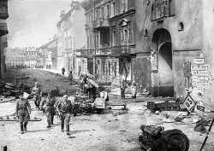
Вильнюсская наступательная операция
Вильнюсская наступательная операция проходила с 5 по 20 июля 1944 года. Накануне штурма советское командование предложило немецким войскам в городе сложить оружие. Вместо этого немцы предприняли попытку помочь окруженной группировке с воздуха.

Slide 30
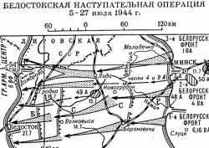
Белостокская наступательная операция
Белостокская операция проходила с 5 по 27 июля 1944 года. Она началась силами З-й армии (более 80 тысяч человек, 1589 орудий и минометов, 148 танков и САУ (командующий — генерал-полковник А.В. Горбатов), что составляло почти половину всех сил и средств фронта.

Slide 31
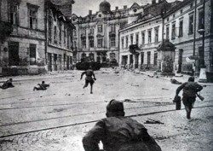
Львовско-Сандомирская наступательная операция
Львовско-Сандомирская операция проходила с 13 июля по 29 августа 1944 года. К концу августа войска фронта, отразив все контрудары врага, надежно закрепились на плацдарме. 29 августа 1-й и 4-й Украинские фронты, успешно завершили операцию и по приказу Ставки перешли к обороне.

Slide 32
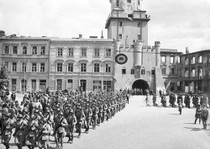
Люблин-Брестская наступательная операция
Замысел новой операции (18 июля — 2 августа 1944 года), получившей название Люблин-Брестской, заключался в том, чтобы ударами войск фронта в обход Брестского укрепленного района с севера и юга разгромить люблинскую и брестскую группировки противника.

Slide 33
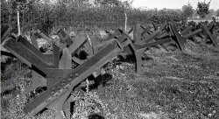
Каунасская наступательная операция
28 июля 1944 года ставка Верховного Главнокомандования директивой № 220160 поставила генералу армии Черняховскому задачу: ударом 39-й и 5-й армий с севера и юга не позднее 1-2 августа овладеть Каунасом. Каунасская наступательная операция продолжалась ровно месяц.

Slide 34
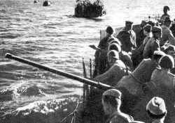
Лане-Мехикоормская десантная операция
В результате проведенной с 15 по 19 августа 1944 года тактической десантной операции оперативной группы и бригады речных кораблей Балтийского флота на Чудском озере войска 3-го Прибалтийского фронта вышли на рубеж рек Эмма — Иыги и освободили эстонский город Тарту.

Slide 35
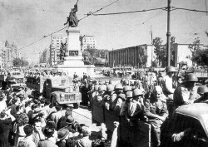
Ясско-Кишиневская наступательная операция
В результате успешного осуществления Ясско-Кишиневской стратегической операции (20-29 августа 1944 года) советские войска завершили освобождение Молдавской ССР и Измаильской области СССР и вывели из войны на стороне нацистской Германии Румынию.

Slide 36
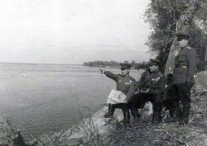
Аккерманская десантная операция
Характерными чертами Аккерманской десантной операции являются — правильное определение состава сил и средств, скрытность планирования и подготовки, тщательная организация оперативного и тактического взаимодействия сил флота и флотилии с войсками армии.

Slide 37
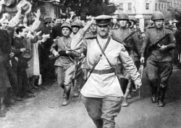
Белградская наступательная операция
Югославский народ высоко оценил подвиг своих освободителей. За мужество и отвагу, проявленные в боях за Белград осенью 1944 года, Президиум Антифашистского веча народного освобождения Югославии наградил орденами и медалями более 2 тысяч советских солдат и офицеров.

Slide 38
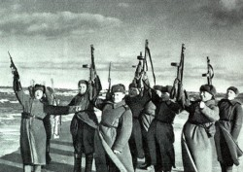
Мемельская наступательная операция
В ходе Мемельской наступательной операции советские войска продвинулись на запад почти на 150 км, освободив территорию площадью свыше 26 тысяч кв. км и около 3500 населенных пунктов. Они уничтожили свыше 24 тысяч немецких солдат и офицеров, 420 танков и штурмовых орудий.

Slide 39
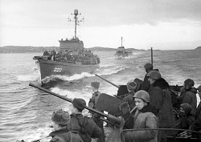
Петсамо-Киркенесская наступательная операция
С овладением Киркенесом и Нейденом, выходом соединений 14-й армии на побережье пролива Корс-фьорд на территории Норвегии и полным очищением Петсамской области в районе Наутси и южнее задача, стоявшая перед войсками Карельского фронта, была полностью выполнена — Советское Заполярье было освобождено.

Slide 40
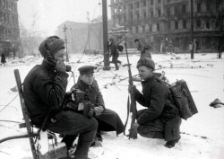
Будапештская наступательная операция
С освобождением Будапешта в феврале 1945 года завершился важный этап военных действий Красной армии в Юго-Восточной Европе. Нанеся серьезный урон немецкой группе армий «Юг», советские войска получили возможность для подготовки и проведения завершающих операций на территории Чехословакии, Венгрии и Австрии.

Slide 41
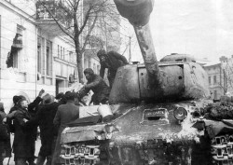
Висло-Одерская наступательная операция
Ставка Верховного Главнокомандования планировала начать активные действия на всех направлениях с последующим развитием наступления в глубину и овладением Берлином. Именно это предопределило выбор направления главного удара (12 января — 3 февраля 1945 года) в кампании на центральном участке фронта.

Slide 42
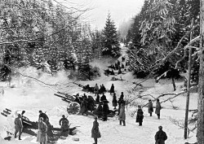
Западно-Карпатская наступательная операция
К концу 1944 года советские войска, развивая наступление, освободили значительную часть южной и юго-восточной Словакии. В результате они охватили противостоявшую им группировку противника с севера, востока и юга и создали условия для нанесения последующих ударов на территории Чехословакии. Замыслом новой наступательной операции предусматривалось разгромить немецкие войска в Западных Карпатах.

Slide 43
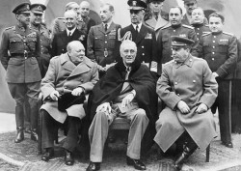
Крымская (Ялтинская) конференция
Крымская конференция проходила с 4 по 11 февраля 1945 года. Результаты работы глав трех правительств послужили основой миролюбивых принципов послевоенного устройства Европы, которые были разработаны Потсдамской конференцией, вскоре после победы над фашистской Германией. Созданный в Ялте биполярный мир сохранился более чем на 40 лет.

Slide 44
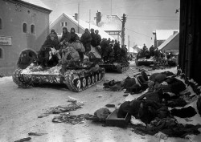
Восточно-Прусская наступательная операция
К началу 1945 года в Восточной Пруссии и северо-восточных районах Польши действовала группа армий «Центр». В ней имелось 35 пехотных дивизий, две боевые группы (по численности равная каждая половине дивизии), три танковые и три моторизованные дивизии — всего 580 тысяч человек. Перед группой стояла задача не допустить дальнейшего продвижения войск Красной армии.

Slide 45
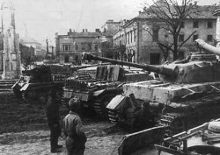
Нижне-Силезская наступательная операция
Операция продолжалась с 8 по 24 февраля 1945 года. За это время войска 1-го Украинского фронта прорвали оборону врага на реке Одер, нанесли большой урон соединениям немецких 4-й танковой и 17-й армий, вышли к реке Нейсе и создали благоприятные условия для продолжения наступления на берлинском направлении.

Slide 46
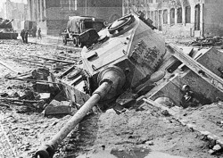
Восточно-Померанская наступательная операция
В результате разгрома восточно-померанской группировки противника (10 февраля — 4 апреля 1945 года) была устранена угроза нанесения контрудара в тыл 1-го Белорусского фронта, чем были созданы благоприятные условия для подготовки дальнейшего наступления войск Красной армии на берлинском направлении.

Slide 47
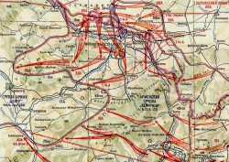
Моравска-Остравская наступательная операция
К 5 мая 1945 года войска 4-го Украинского фронта, освободив Моравску-Остраву, вышли на новые рубежи. В ходе операции они овладели Моравска-Остравским промышленным районом, создали условия для дальнейшего продвижения в центральную часть Чехословакии, нанесли большой урон немецкой 1-й танковой армии.

Slide 48
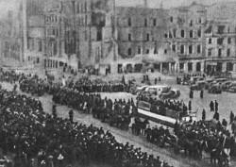
Освобождение Варшавы (январь 1945 г.)
17 января 1945 г. силами 1-го Белорусского фронта и 1-й армии Войска Польского была освобождена столица Польши — Варшава. Город находился в немецкой оккупации с 28 сентября 1939 года. Успешное выполнение операции позволило Красной армии существенно продвинуться к границе с Германией и сыграло важную роль в послевоенных отношениях СССР с Польшей.

Slide 49
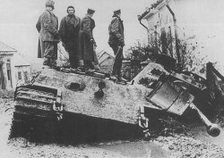
Балатонская оборонительная операция
Балатонская операция, проведенная в марте 1945 года, стала последней крупной оборонительной операцией Великой Отечественной войны. В ее ходе была сорвана попытка вермахта остановить наступление Красной армии на южном крыле германского Восточного фронта и восстановить оборону по рубежу реки Дунай с целью сохранения за собой венгерских нефтяных промыслов.

Slide 50
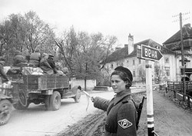
Венская наступательная операция
Первоначальный замысел наступления Ставка изложила в директиве от 17 февраля 1945 года. Однако реализовать его в связи с резко изменившейся обстановкой так и не удалось. В сложившихся условиях Ставка ВГК приказала командующему его войсками маршалу Ф.И. Толбухину закрепиться на достигнутом рубеже и отразить на нем удары противника.
.

Slide 51
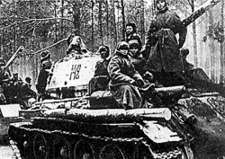
Верхне-Силезская наступательная операция
Советским войскам противостояли до 15 дивизий, свыше 1420 орудий и минометов, 94 танка и штурмовых орудия, действовавшие при поддержке сил 4-го воздушного флота. Учитывая неглубокое построение обороны врага и большое превосходство фронта над ним в технике и вооружении, маршал Конев планировал достичь цель операции в короткие сроки.
.

Slide 52

Братиславско-Брновская наступательная операция
.
В ходе операции 25 марта — 5 мая 1945 года войска 2-го Украинского фронта продвинулись на запад до 200 км и разгромили девять дивизий противника. За доблесть, проявленные при освобождении Брно и Братиславы, 99 соединений и частей были награждены орденами, а 15 получили почетные наименования «Братиславских».

Slide 53

Берлинская наступательная операция
Отличительной чертой Берлинской операции (16 апреля — 8 мая 1945 года) по сравнению с наиболее крупными наступательными операциями, проведенными в 1944-1945 годах, была ее небольшая глубина, которая составила 160-200 километров. Это было обусловлено линией встречи советских и союзных войск по рубежу реки Эльба.
.

Slide 54

День Победы в Великой Отечественной войне
.
Победа — это не только историческая дата и напоминание о цене, которую заплатил русский народ за мир и прогресс. День Победы служит также предостережением о недопустимости возникновения новой мировой войны, которая может стать для человечества последней.

Slide 55
Презентацию подготовил инструктор по физической культуре МКОУ «Тиличикская средняя школа» – Слипец Николай Николаевич.
.

